Slide 1
9동 306호 기타공사 작업의뢰서
2025. 04. 24
유앤미시스템

Slide 2
9동 306호 기타공사 작업의뢰서
1. 공 사 명 : 9동 306호 기타공사 작업의뢰
2. 공사요청일 : 2025년 04월 24일
3. 공사의뢰자 : 유앤미시스템 남해원 소장
4. 완료요청일 : 년 월 일
5. 입주예정일 : 년 월 일
6. 공 사 내 용 : 방충망-7개(앞베란다(3개), 뒤베란다(4개))교체,
화장실좌측방 벽면 단열재 시공(곰팡이제거 포함),
앞베란다 창고(2개) 단열재 시공(곰팡이제거 포함),
뒤베란다 우측벽면 단열재 시공(곰팡이제거 포함), 보수 공사 요함
상기 공사에 대한 공사요청을 에스앤아이 코퍼레이션에게 요청 드리오니 기타공사를 완료해 주실 것을 요청 드립니다.
의 뢰 사 진

Slide 3
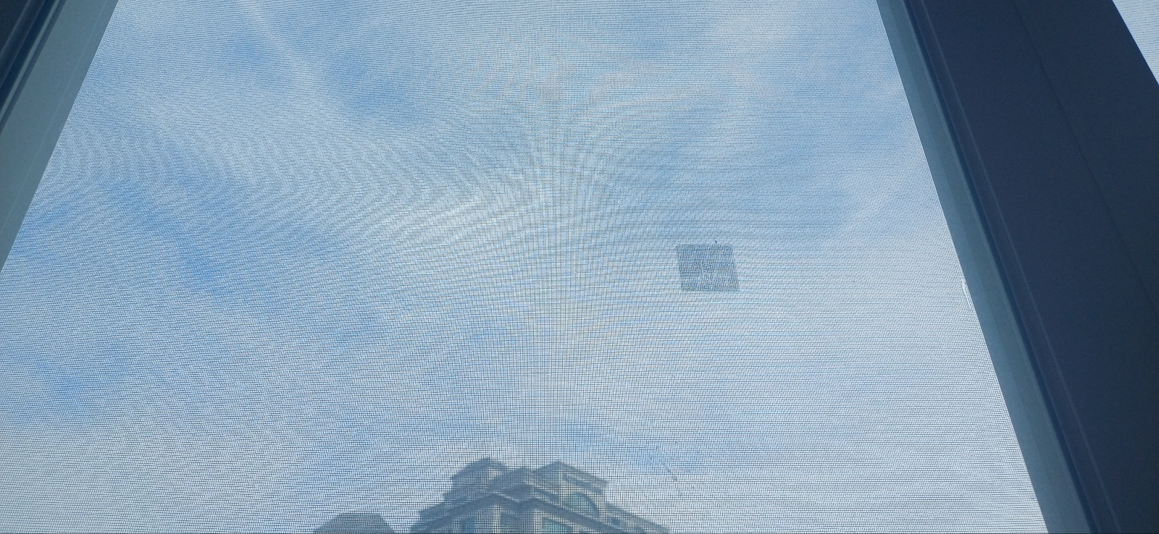
방충망-7개(앞베란다(3개), 뒤베란다(4개))교체

Slide 4
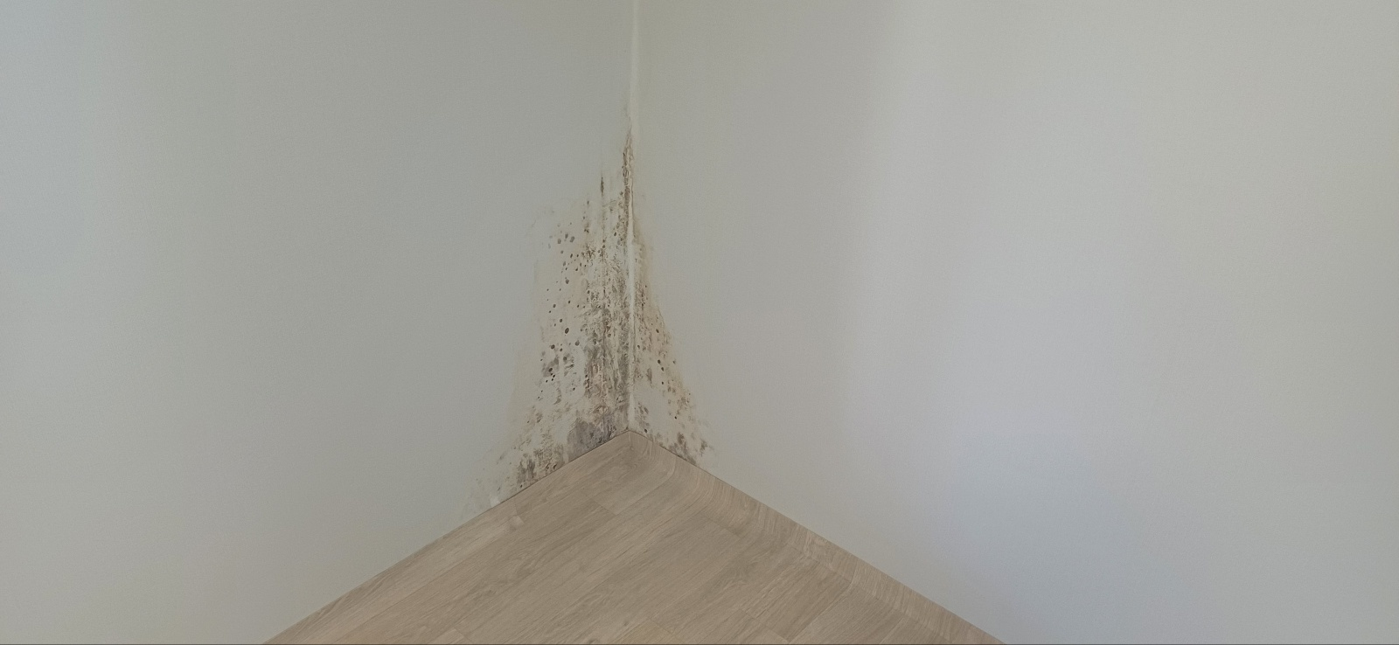
화장실좌측방 벽면 단열재 시공(곰팡이제거 포함)

Slide 5
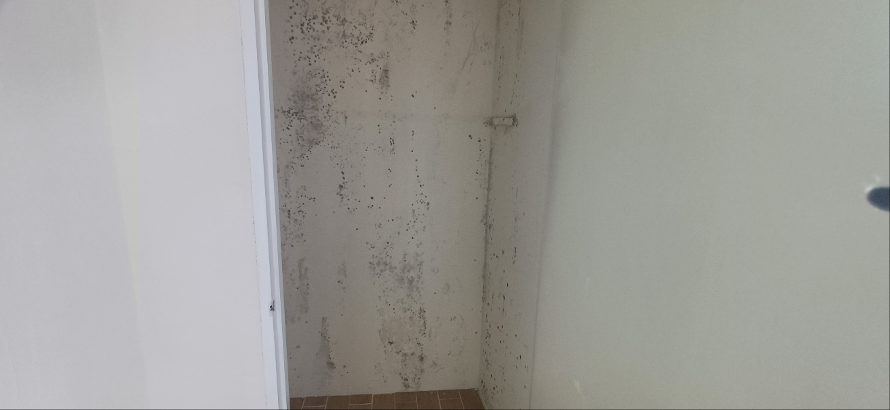
앞베란다 창고(2개) 단열재 시공(곰팡이제거 포함)

Slide 6
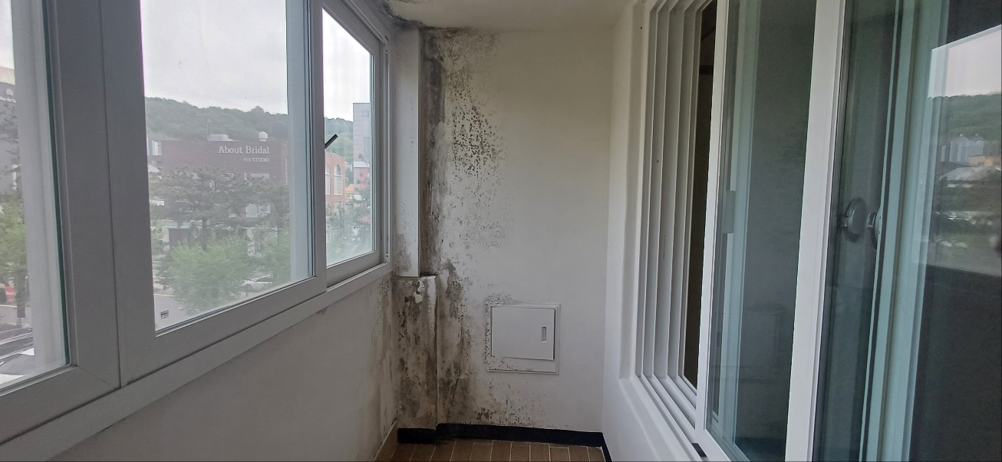
뒤베란다 우측벽면 단열재 시공(곰팡이제거 포함)

